Slide 1
11. 모듈과 패키지

Slide 2
모듈과 패키지의 이해
모듈 만들기
패키지 만들기
가상환경 사용하기

Slide 3
01
모듈과 패키지의 이해

Slide 4
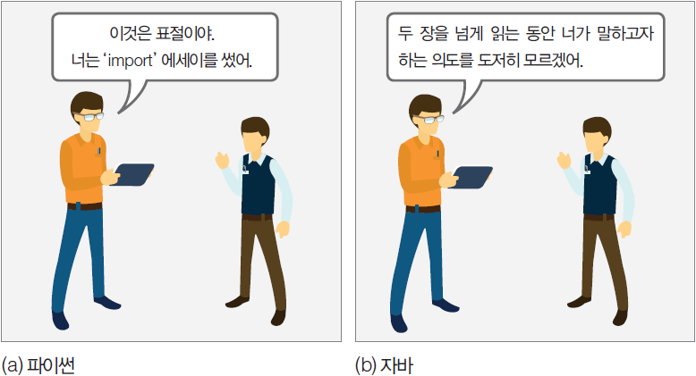
01. 모듈과 패키지의 이해
[파이썬과 자바의 작성 비유]

Slide 5

01. 모듈과 패키지의 이해
모듈의 개념
프로그래밍에서의 모듈은 작은 프로그램 조각을 뜻한다. 즉, 하나하나 연결해 어떤 목적을 가진 프로그램을 만드는 작은 프로그램이다. 각 모듈 역시 저마다 역할이 있고, 서로 다른 모듈과 인터페이스만 연결되면 사용할 수 있다.
[구글의 프로젝트 Ara 콘셉트]

Slide 6
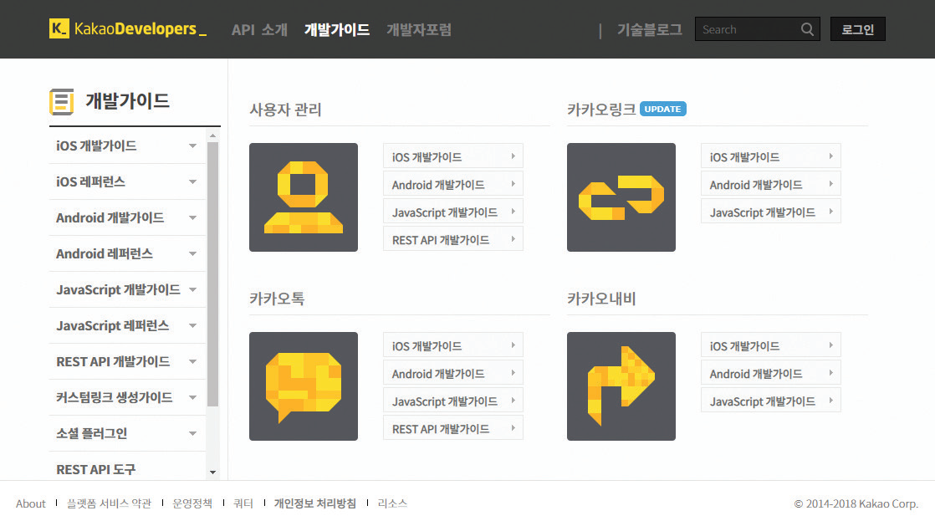
01. 모듈과 패키지의 이해
모듈의 개념
모듈화된 프로그램을 사용하면, 다른 개발자가 만든 프로그램이나 자신이 만든 프로그램을 매우 쉽게 사용하거나 제공할 수 있다.
[Kakao Developers의 개발가이드]

Slide 7
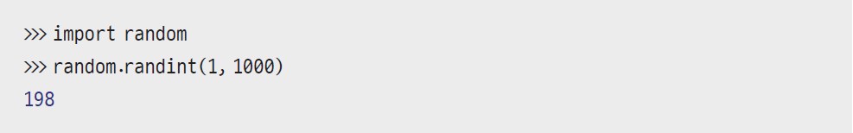
01. 모듈과 패키지의 이해
모듈의 개념
내장 모듈이라고 하여 파이썬에서 기본적으로 제공하는 모듈 중 대표적으로 random 모듈이 있다. 이는 난수를 쉽게 생성해 주는 모듈이다. random 모듈을 호출하기 위한 코드는 다음과 같다.
import 구문이 중요하다. import 구문은 뒤에 있는 모듈, 즉 random을 사용할 수 있도록 호출하라는 명령어이다. 다음으로 해당 모듈의 이름을 사용하여 그 모듈 안에 있는 함수, 여기서는 randint( ) 함수를 사용할 수 있다. randint( ) 함수를 사용하기 위해서는 이 randint 함수의 인터페이스, 즉 매개변수의 설정이 어떻게 되어 있는지 알아야 한다.

Slide 8
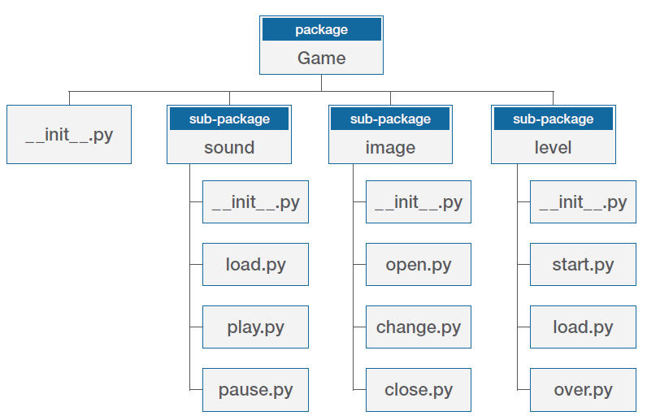
01. 모듈과 패키지의 이해
패키지의 개념
패키지(packages)는 모듈의 묶음이다. 일종의 디렉터리처럼 하나의 패키지 안에 여러 개의 모듈이 있는데, 이 모듈들이 서로 포함 관계를 가지며 거대한 패키지를 만든다.
[모듈과 패키지의 관계]

Slide 9
02
모듈 만들기

Slide 10
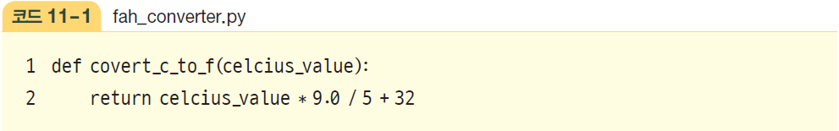
02. 모듈 만들기
모듈 만들기 실습
간단한 모듈을 만들어 보자. [코드 11-1]과 같은 코드를 작성하여 ‘fah_converter.py’로 저장한다.

Slide 11
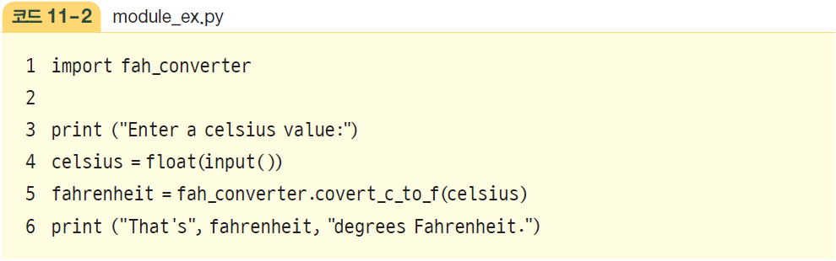
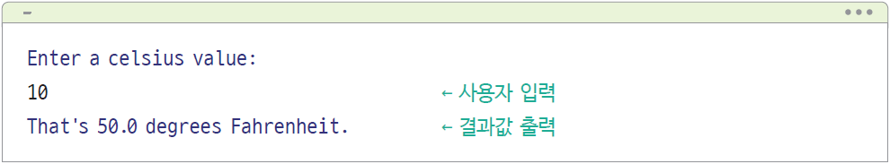
02. 모듈 만들기
모듈 만들기 실습
다음으로 해당 모듈을 사용하는 코드(흔히 클라이언트 코드라고 한다.)를 [코드 11-2]와 같이 작성하여 ‘module_ex.py’에 저장한다.

Slide 12
02. 모듈 만들기
모듈 만들기 실습
[코드 11-2]에서 가장 중요한 핵심 코드는 1행의 import fah_converter로, 기존에 만든 코드 파일에서 .py를 빼고 해당 파일의 이름만으로 파일의 함수를 불러 사용할 수 있다. 즉, .py자체가 하나의 모듈이 되어 해당 모듈의 코드를 가져다 사용할 수 있다. 이 코드에서는 fah_converter가 모듈이고, 해당 모듈 안의 함수 covert_c_to_f( )를 가져다 사용하기 위해 5행에서 fahrenheit = fah_converter.covert_c_to_f(celsius) 코드를 작성하였다.
여기서 핵심은 호출받는 모듈과 호출하여 사용하는 클라이언트 프로그램이 같은 디렉터리 안에 있어야 한다는 것이다. 여기서는 fah_converter.py와 module_ex.py가 같은 디렉터리안에 있어야 문제없이 실행된다.

Slide 13
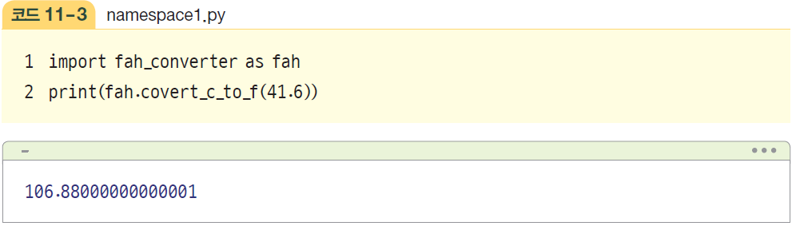
02. 모듈 만들기
네임스페이스
네임스페이스는 모듈 호출의 범위를 지정한다.
네임스페이스를 만드는 방법에 대해 알아보자. 첫 번째는 모듈 이름에 알리아스(alias) 를 생성하여 모듈 안으로 코드를 호출하는 방법이다. 알리아스는 모듈의 이름을 바꿔 부를 때 사용한다.
fah_converter 모듈을 fah로 이름을 변경하여 호출하였다. 그리고 fah.covert_c_ to_f(41.6) 코드로 fah_converter 모듈 안에 covert_c_to_f( ) 함수를 호출하였다. ‘모듈명.함수명(또는 클래스명/변수명)’은 해당 모듈 안에 있는 함수, 클래스, 변수를 호출할 수 있다.

Slide 14
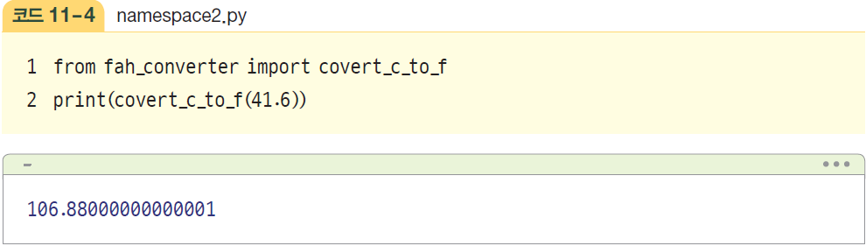
02. 모듈 만들기
네임스페이스
두 번째 방법은 from 구문을 사용하여 모듈에서 특정 함수 또는 클래스만 호출하는 방법이다.
1행에서처럼 ‘from 모듈명 import 모듈 안에 있는 함수명’을 작성하여 해당 모듈 안에 있는 함수를 가져다 사용할 수 있다. 주의할 점은 from은 패키지를 호출하고, 해당 패키지 안에 있는 모듈을 호출할 때도 from 키워드를 사용할 수 있으니 참고하기 바란다. 패키지와 패키지, 패키지와 모듈 간에는 서로 중첩 구조를 가질 수 있고, 이 중첩 구조를 호출하는 것이 바로fr om의 역할이다.

Slide 15
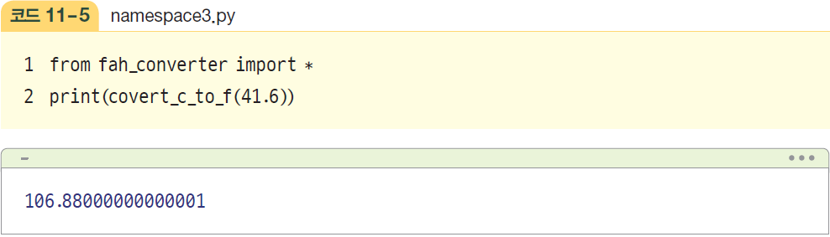
02. 모듈 만들기
네임스페이스
세 번째 방법은 해당 모듈 안에 있는 모든 함수, 클래스, 변수를 가져오는 별표(*)를 사용하는 것이다. 일반적으로 컴퓨터에서 별표는 곱셈의 의미도 있지만, 모든 것이라는 뜻도 있다. [코드 11-5]의 1행과 같이 ‘from 모듈명 import *’라고 입력하면, 해당 모듈 안에 있는 모든 사용가능한 리소스를 호출한다.

Slide 16
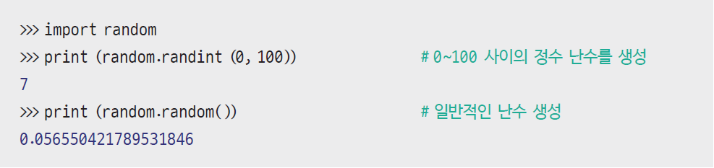
02. 모듈 만들기
내장 모듈의 사용 : random 모듈
난수 생성 모듈은 이미 많이 본 random 모듈을 사용하면 된다. 해당 모듈 안에는 여러 가지함수가 있는 정수 모듈을 생성하는 randint( ) 함수와 임의의 난수를 생성하는 random( ) 함수를 쓸 수 있다.

Slide 17
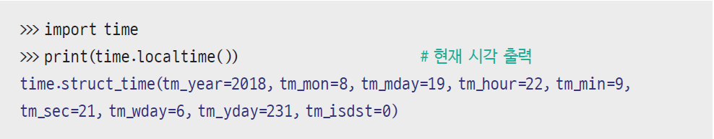
02. 모듈 만들기
내장 모듈의 사용 : time 모듈
시간과 관련된 time 모듈은 일반적으로 시간을 변경하거나 현재 시각을 출력한다. 대표적으로 프로그램이 동작하는 현재 시각을 출력할 수 있다.

Slide 18
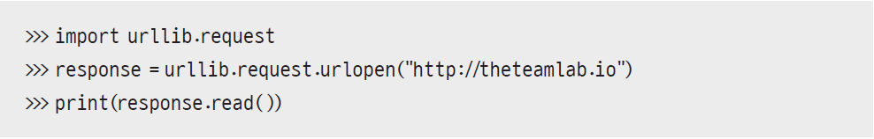
02. 모듈 만들기
내장 모듈의 사용 : urllib 모듈
웹과 관련된 urllib 모듈은 웹 주소의 정보를 불러온다. 대표적으로 urllib의 request 모듈을사용하면 특정 URL의 정보를 불러올 수 있다. urllib.request.urlopen( )의 괄호에 특정 웹주소를 입력하면 해당 주소의 HTML 정보를 가져온다.

Slide 19

02. 모듈 만들기
파이썬 모듈 검색
이외에도 많은 파이썬 모듈이 있다. 그렇다면 이 모듈들은 어떻게 불러 사용할 수 있을까? 가장 좋은 방법은 구글에서 검색하는 것이다. 특히 영어로 검색하는 것이 좋다. 예를 들어, 프로그래밍이 걸린 시간을 쓰는 모듈을 찾고 싶다면 다음과 같은 방식으로 검색어를 입력하여 찾으면 된다.
다른 방법으로는 우리나라의 대표 사이트인 파이썬 코리아에 문의할 수 있다. 파이썬 코리아의 페이스북 페이지는 파이썬 개발자에게 많은 정보를 제공하는 대표적인 커뮤니티이다. 다음 주소에서 여러 질문을 하면 많은 개발자가 친절히 알려줄 것이다.

Slide 20
03
패키지 만들기

Slide 21
03. 패키지 만들기
패키지의 구성
패키지는 하나의 대형 프로젝트를 수행하기 위한 모듈의 묶음이다. 모듈은 하나의 파일로 이루어져 있고, 패키지는 파일이 포함된 디렉터리(폴더)로 구성된다. 즉, 여러 개의 .py 파일이 하나의 디렉터리에 들어가 있는 것을 패키지라고 한다.
흔히 다른 사람이 만든 프로그램을 불러 사용하는 것을 라이브러리(library)라고 하는데, 파이썬에서는 패키지를 하나의 라이브러리로 이해하면 된다.
파이썬의 모듈을 구성할 때와 마찬가지로 패키지에도 예약어가 있다. 한 가지 주의할 점은 패키지에서는 파일명 자체가 예약어를 반드시 지켜야만 실행되는 경우가 있다. 따라서 패키지 내의 몇몇 파일에는 _ _init_ _, _ _main_ _ 등의 키워드 파일명이 사용된다.

Slide 22
03. 패키지 만들기
패키지 만들기 실습 : 1단계: 디렉터리 구성하기
이번 실습에서 만들 패키지 이름은 ‘roboadvisor’이다. roboadvisor에는 세 가지 기능이 있다고 가정하자.
crawling(크롤링): 주식 관련 데이터를 인터넷에서 가져오는 기능
database(데이터베이스): 가져온 데이터를 데이터베이스에 저장하는 기능
analysis(분석): 해당 정보를 분석하여 의미 있는 값을 뽑는 기능

Slide 23
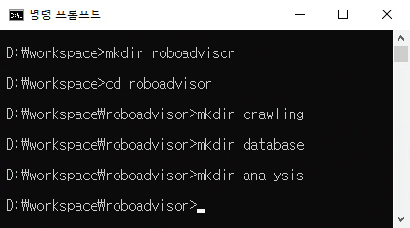

03. 패키지 만들기
패키지 만들기 실습 : 1단계: 디렉터리 구성하기
패키지를 구성하기 위한 첫 번째 단계는 각 패키지의 세부 패키지에 맞춰 디렉터리를 구성하는 것이다. 먼저 cmd 창에 다음 명령을 입력하여 디렉터리를 생성한다
[세부 패키지에 맞춰 디렉터리 생성]
[roboadvisor 디렉터리 구성]

Slide 24
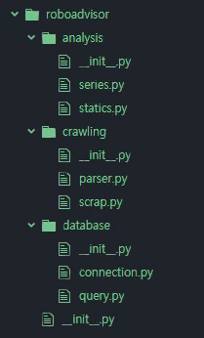
03. 패키지 만들기
패키지 만들기 실습 : 2단계: 디렉터리별로 필요한 모듈 만들기
만들어진 디렉터리에 필요한 모듈을 만든다. 하나의 패키지는 중첩된 구조로 만들 수 있으므로 패키지 안에 또 하나의 패키지가 들어갈 수 있다. 하지만 이렇게 각각의 디렉터리를 하나의 패키지로 선언하기 위해서는 예약된 파일을 만들어야 한다. 바로 _ _init_ _.py이다.
[패키지의 구조]

Slide 25
03. 패키지 만들기
패키지의 구조 설계
앞의 패키지 구조는 임의로 작성한 것이다. 패키지의 구조를 만들기 위해 프로그램 개발자는 설계를 해야 한다. 하위 패키지별로 해야 하는 일과 하위 패키지에 소속된 모듈들이 해야 할 일을 따로 정의해 각 모듈에 역할을 부여하는 것이다. 여기까지 가는 과정에는 많은 경험과 지식이 필요하다. 지금 단계에서는 어려울 수 있으니, 이 예제에서는 대략적인 구조와 역할을 임의로 작성한다.

Slide 26
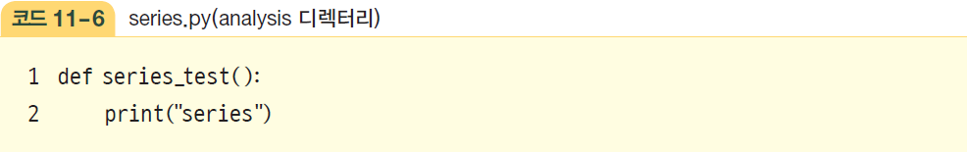
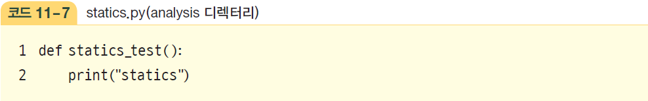
03. 패키지 만들기
패키지 만들기 실습 : 2단계: 디렉터리별로 필요한 모듈 만들기
이제 각 하위 패키지에 포함된 모듈에 필요한 기능을 구현하기 위해 코딩을 하자.
[코드1 1-6]과 [코드 11-7]과 같은 방식으로 crawling 디렉터리 아래 parser.py와 scrap.py에, database디렉터리 아래 connection.py와 query.py에 코드를 입력한다.

Slide 27
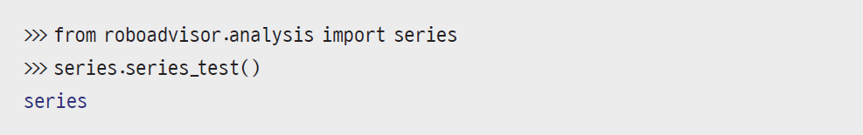
03. 패키지 만들기
패키지 만들기 실습 : 2단계: 디렉터리별로 필요한 모듈 만들기
실제 해당 모듈을 사용하기 위해 다음과 같이 파이썬 셸에서 코드를 작성한다. 이 코드는roboadvisor의 상위 디렉터리에서 파이썬 셸을 실행해야 정상적으로 진행된다.
이 코드를 실행하면 roboadvisor 디렉터리 안에는 ‘_ _pycache_ _’라는 디렉터리가 생성되는데, 이는 파이썬의 언어적 특성으로 생기는 결과이다. _ _pycache_ _ 디렉터리에는 해당 프로그램이 작동될 때 사용하기 위한 모듈들을 컴파일하고, 그 결과를 저장한다. 이렇게 한 번 _ _pycache_ _ 디렉터리가 생성되면 그 시점에서 해당 모듈을 수정해도 결과가 반영되지 않는다. 해당 프로그램 또는 파이썬 셸이 완전히 종료한 후 수정해야 해당 모듈의 결과를 반영할 수 있다. 인터프리터 언어이지만 내부적으로 컴파일도 하고, 효율적으로 사용하기 위한 여러 가지 작업이 있다는 것을 기억하기 바란다.

Slide 28
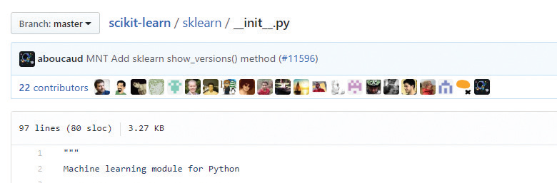
03. 패키지 만들기
패키지 만들기 실습 : 3단계: 디렉터리별로 __init_ _.py 구성하기
디렉터리별로 _ _init_ _.py 파일을 구성한다. _ _init_ _은 해당 디렉터리가 파이썬의 패키지라고 선언하는 초기화 스크립트이다. _ _init_ _.py 파일은 파이썬의 거의 모든 라이브러리에 있다. 예를 들어, 대표적인 파이썬 머신러닝 라이브러리인 scikit-learn의 경우 다음과 같이 가장 상위 디렉터리부터 _ _init_ _.py 파일이 있는 것을 확인할 수 있다.
[scikit-learn에서 확인할 수 있는 __init_ _.py 파일]

Slide 29
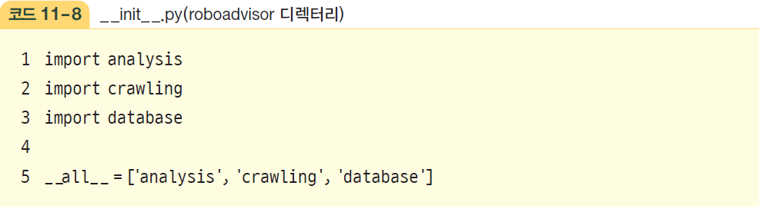
03. 패키지 만들기
패키지 만들기 실습 : 3단계: 디렉터리별로 __init_ _.py 구성하기
_ _init_ _.py 파일은 패키지 개발자, 설치 시 확인해야 할 내용 등 메타데이터라고 할 수 있는 내용을 담고 있다. 하지만 가장 중요한 내용은 이 패키지의 구조이다. 일반적으로 _ _init__.py 파일에는 다음과 같이 해당 패키지가 포함된 모듈에 관한 정보가 있다. 다음 코드를 roboadvisor 디렉터리의 _ _init_ _.py에 입력한다
roboadvisor 디렉터리에는 3개의 하위 패키지, 즉 analysis, crawling, database가 있다. 이 각각의 패키지를 _ _init_ _.py 안에 _ _all_ _과 import문을 사용해 선언해야 한다. 따라서 _ _all_ _이라는 리스트형의 변수를 만들어 차례대로 하위 패키지의 이름을 작성하고, 같은 방법으로 각 하위 패키지를 import문으로 호출한다.

Slide 30
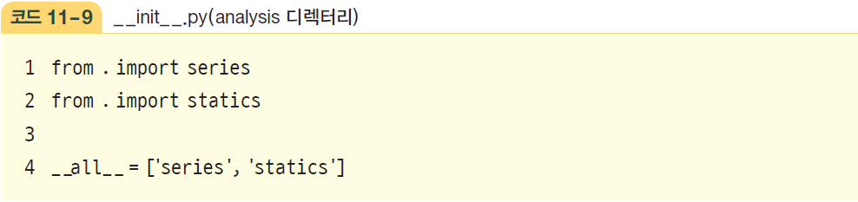
03. 패키지 만들기
패키지 만들기 실습 : 3단계: 디렉터리별로 __init_ _.py 구성하기
하위 패키지의 _ _init_ _.py 파일도 마찬가지이다. 예를 들어, analysis 디렉터리의 _ _init__.py 파일은 다음과 같이 각 패키지에 포함된 모듈명을 모두 작성해야 한다. 패키지로 표시하기 위해 꼭 해야 하는 작업이며 패키지별로 모두 처리해야 한다. crawling과 database 디렉터리의 _ _init_ _.py 파일에도 다음과 같은 방식으로 코드를 입력하고 저장한다.

Slide 31
03. 패키지 만들기
_ _init_ _.py 파일을 만들지 않으면 어떤 문제가 발생할까?
파이썬 3.6 버전 이상에서는 _ _init_ _.py 파일을 만들지 않아도 큰 문제가 생기지 않는다. 하지만 파이썬 3.3 버전 이하에서는 _ _init_ _.py가 없을 경우 해당 디렉터리를 패키지로 인정하지 않는다. 물론 많은 사람이 상위 버전의 파이썬을 사용하기 때문에 문제 되지 않을 수도 있지만, 하위 버전의 파이썬을 사용할 수도 있으니 _ _init_ _.py 파일은 패키지를 만들 때 반드시 생성하도록 한다.

Slide 32
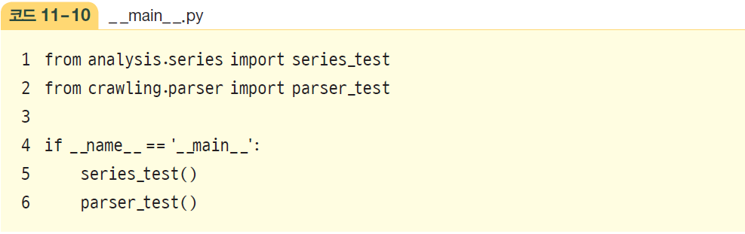
03. 패키지 만들기
패키지 만들기 실습 : 4단계: _ _main_ _.py 파일 만들기
4단계에서는 패키지를 한 번에 사용하기 위해 roboadvisor 디렉터리에 _ _main_ _.py 파일을 만든다. _ _main_ _.py 파일을 만드는 이유는 패키지 자체를 실행하기 위해서이다. 지금까지 계속 파이썬 파일명 형태인 .py 파일로 실행하였다. 같은 방법으로 패키지 자체를 실행하기 위해 만들어야 하는 것이 __main_ _.py 파일이다. _ _main_ _.py 파일의 구성은 간단하다. 기본적으로 호출해야 하는 여러 모듈을 from과 import문으로 호출한 후, if __name__ == '__main__' 구문 아래에 실제 실행 코드를 작성하면 된다.

Slide 33
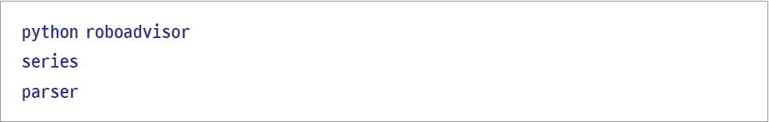
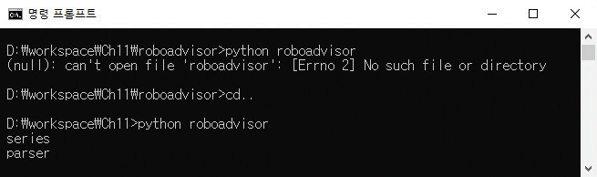
03. 패키지 만들기
패키지 만들기 실습 : 5단계: 실행하기(패키지 이름만으로 호출하기)
마지막 5단계에서는 해당 패키지를 실행한다. 모든 코드를 작성한 후, 해당 패키지의 최상위 디렉터리(본 예시에서는 roboadvisor의 상위 디렉터리)에서 ‘python 패키지명’을 입력하여 실행한다.
[패키지 실행]

Slide 34
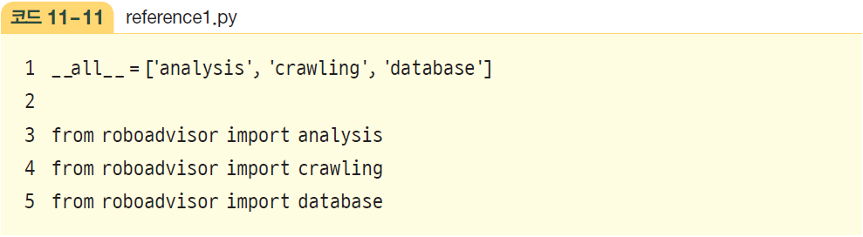
03. 패키지 만들기
패키지 네임스페이스 : 절대 참조
먼저 절대 참조의 예시부터 보자.
위 코드에서 from은 roboadvisor부터 시작한다. 즉, 패키지 이름부터 시작하여 series까지 모든 경로를 입력한다. ‘from 전체 패키지.서브 패키지 import 모듈’ 형식이다. 이렇게 전체경로를 모두 입력하는 것을 절대 참조라고 한다. _ _init_ _.py 파일을 만들 때도 절대 참조로 모듈을 호출하는 것이 좋다. 한 가지 주의할 점은 가장 상위에 있는 _ _init_ _.py 파일도 상위 디렉터리 roboadvisor를 넣는 것이 좋다.

Slide 35
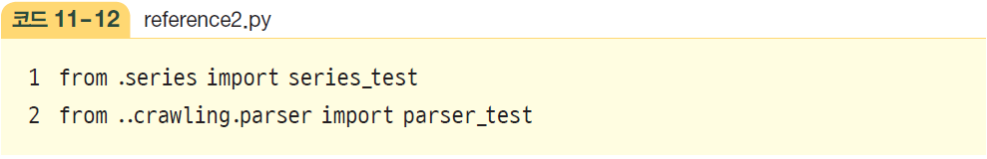
03. 패키지 만들기
패키지 네임스페이스 : 상대 참조
상대 참조의 핵심은 현재의 디렉터리를 기준으로 모듈을 호출하는 것이다.
여기서 가장 중요한 코드는 .series와 ..crawling.parser이다. 먼저 점 1개(.)는 현재 디렉터리를, 점 2개(..)는 부모 디렉터리를 뜻한다.

Slide 36
04
가상환경 사용하기

Slide 37
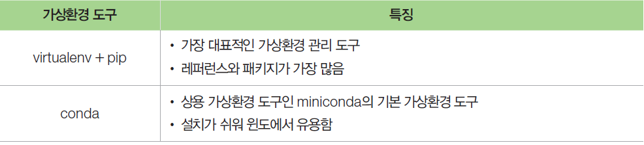
04. 가상환경 사용하기
가상환경의 개념
일반적으로 어떤 프로젝트를 수행할 때는 파이썬 코드를 수행할 기본 인터프리터에서 추가로 프로젝트별로 필요한 패키지를 설치한다. 이러한 패키지를 설치할 때 서로 다른 프로젝트가 영향을 받지 않도록 독립적인 프로젝트 수행 환경을 구성하는데, 이를 가상환경이라고 한다.
[가상환경 도구]

Slide 38
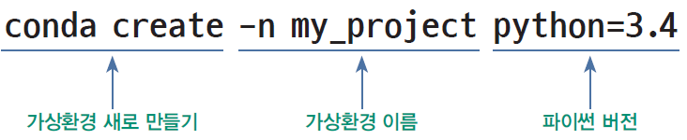
04. 가상환경 사용하기
가상환경 설정하기 : 가상환경 만들기
가상환경을 만드는 명령어는 다음과 같다.
[가상환경 만들기 명령어]

Slide 39
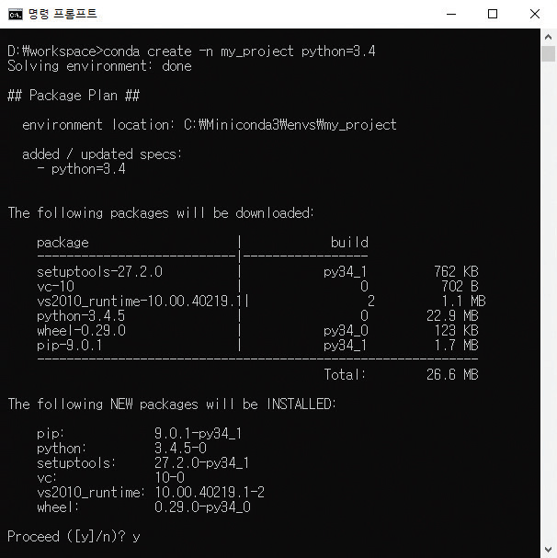
04. 가상환경 사용하기
가상환경 설정하기 : 가상환경 만들기
[가상환경 설치 명령 입력]

Slide 40
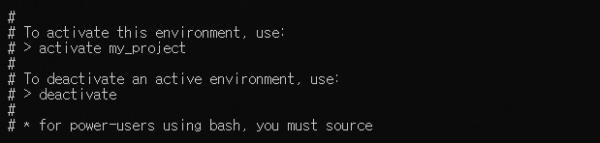
04. 가상환경 사용하기
가상환경 설정하기 : 가상환경 실행하기
[가상환경 설치 화면]
이 코드는 my_project라는 가상환경을 활성화(activate)하라는 뜻이다. 구성된 가상환경의 이름을 activate 다음에 넣으면 해당 가상환경이 실행되고, 프롬프트 앞에(my_project)라는 가상환경 이름이 붙는다. 이제 이 환경에서는 가상환경의 인터프리터만 실행된다.

Slide 41
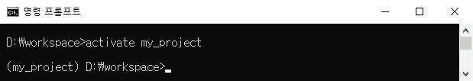
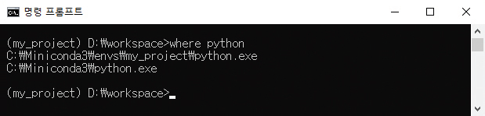
04. 가상환경 사용하기
가상환경 설정하기 : 가상환경 실행하기
[가상환경 활성화]
이 상태에서 ‘where python’을 입력하면 현재 실행되는 파이썬의 위치가 어디인지 출력된다.
[파이썬의 위치 확인]

Slide 42
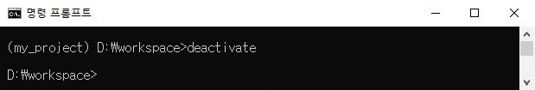
04. 가상환경 사용하기
가상환경 설정하기 : 가상환경 실행하기
실행된 가상환경을 종료하기 위해서는 ‘deactivate’를 입력하면 된다.
[가상환경 종료]

Slide 43

04. 가상환경 사용하기
가상환경 설정하기 : 가상환경 패키지 설치하기
가상환경의 실행을 완료했으니 해당 가상환경에서 새로운 패키지를 설치해야 한다. 패키지를 설치하기 위해서는 다음과 같은 명령어를 입력한다.
[matplotlib 설치]

Slide 44
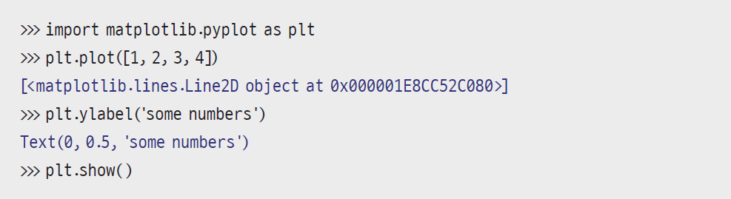
04. 가상환경 사용하기
가상환경 설정하기 : 가상환경 패키지 실습하기
설치된 패키지를 실행해 보자. 앞에서 설치한 matplotlib은 대표적인 파이썬 그래프 관리 패키지로, 엑셀과 같은 그래프를 화면에 출력한다. 데이터 분석을 할 경우, 다양한 데이터 분석 도구와 함께 사용한다.

Slide 45
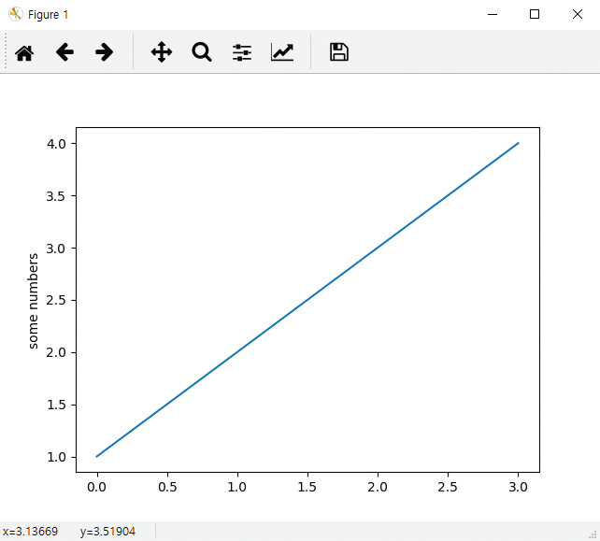
04. 가상환경 사용하기
가상환경 설정하기 : 가상환경 패키지 실습하기
코드를 실행하면 다음과 같은 깔끔한 그래프 화면을 확인할 수 있다. matplotlib은 논문을 쓰거나 여러 가지 데이터 분석 결과를 보여 줄 때 매우 유용한 모듈이다.
[matplotlib 실행 결과 화면]

Slide 46
04. 가상환경 사용하기
jupyter 패키지
다른 패키지로 데이터를 분석할 때 매우 유용한 패키지로 jupyter가 있다. 먼저 패키지를 설치하기 위해 cmd 창에서 다음과 같은 명령어를 입력한다.
다음과 같이 설치한 후, ‘jupyter notebook ’을 입력하여 실행하면 jupyter 환경에서 코딩할 수 있다.
jupyter를 실행하면 웹에서 코딩할 수 있는 환경이 나온다. 여기에서 [New] 버튼을 클릭하여 새로운 notebook을 생성한 후, 코딩하고 Ctrl + Enter 를 누르면 결과를 볼 수 있다.

Slide 47
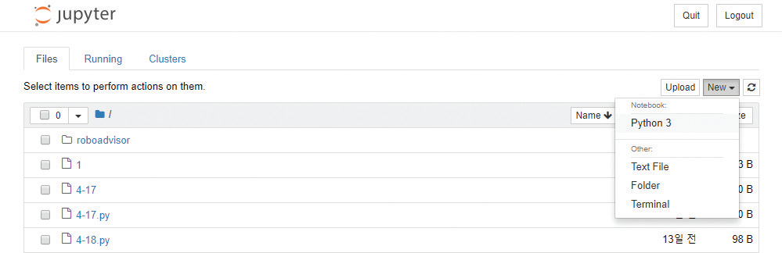
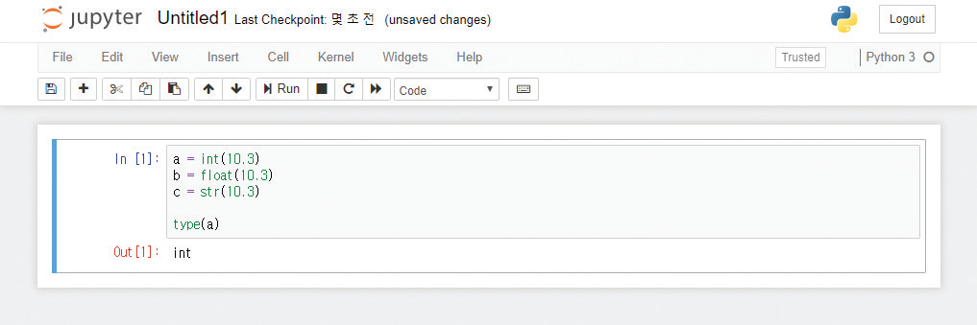
04. 가상환경 사용하기
jupyter 패키지
[jupyter 메인 화면]
[jupyter 웹 코딩]

